Slide 1
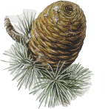
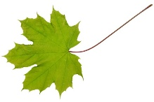

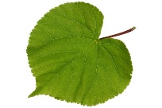
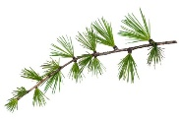

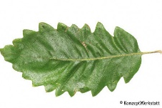
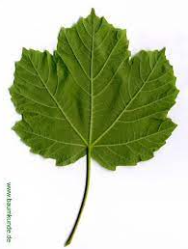
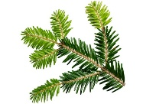
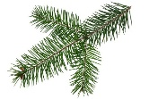
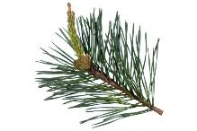
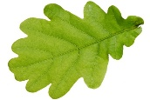
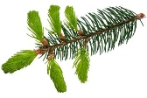
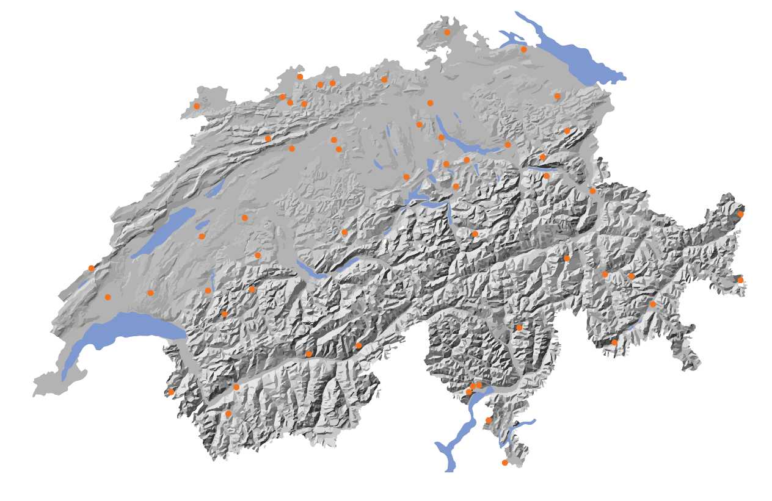
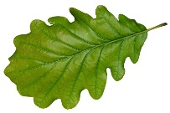


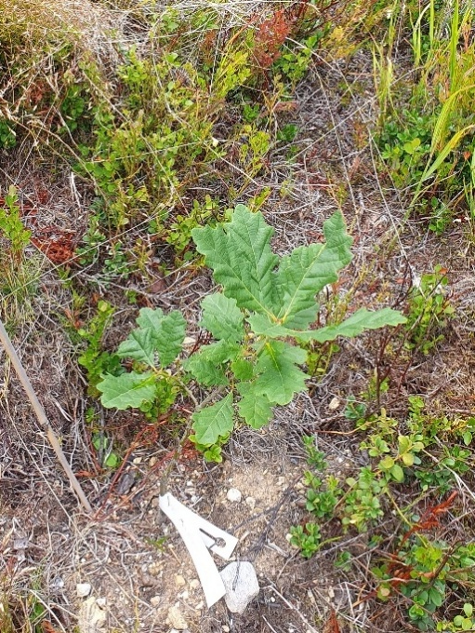
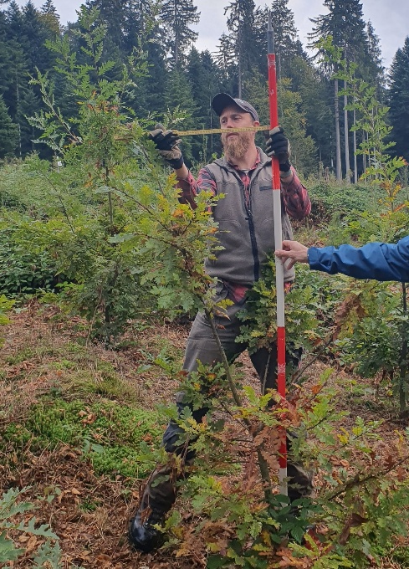
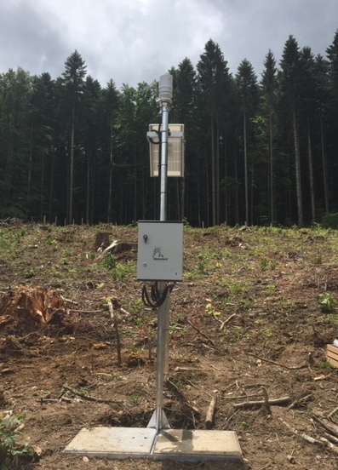
Testpflanzungen zukunftsfähiger Baumarten
Netzwerk für Praxis und Forschung
Gemeinsam realisiert durch BAFU, Kantone, Waldeigentümer, Forstbetriebe und WSL
Langfristiges Ziel: Wir können für die Waldstandorte der Schweiz Baumarten empfehlen, die mit zunehmendem Klimawandel am besten gedeihen.
18 Baumarten
Vorgehen: Wir testen Baumarten in ihrem heutigen Verbreitungsgebiet und dort, wo das zukünftige Klima für sie als geeignet gilt, und erheben Daten während 30-50 Jahren…
…zum Überleben und zur Vitalität
…zum Wachstum der Bäume
…zu den Umwelt-bedingungen
Traubeneiche bei Samedan Foto: KS
Lärchen bei Uznach, Foto: KS
Klimastation bei Bulle, Foto: MW
56 Testpflanzungsflächen
www.testpflanzungen.ch
Notes:
Botschaften:
Das Klima verändert sich – und zwar schnell, innerhalb einer Baumgeneration.
Der Wald ist anpassungsfähig. Natürliche Anpassung braucht jedoch viel Zeit. Wir sind - zumindest auf bestimmten Flächen- auf kontinuierliche Waldleistungen angewiesen.
Wälder mit vielfältiger Baumarten- und Altersgruppenzusammensetzung können sich besser an den Klimawandel anpassen als Wälder, die aus gleichaltrigen Bäumen einer Art bestehen.
Die Baumarten unterscheiden sich in ihren Ansprüchen bezüglich Klima und Boden. Wir bringen in Erfahrung, welche Baumarten auf welchem Standort zukunftsfähig sind.
Bund, Kantone, Waldeigentümer, Forstbetrieb und die WSL engagieren sich gemeinsam für Empfehlungen zukunftsfähiger Baumarten.
Ein zukunftsfähiger Wald verfügt über klimafitte Baumarten in der Verjüngung. Wo diese in der Verjüngung fehlen, können diese punktuell durch Pflanzungen eingebracht werden. Die Baumartenzusammensetzung kann durch gezielte Pflege beeinflussten werden.
Das Netzwerk ist offen für Projekte aus Praxis und Forschung
Weitere Informationen:
Mehr als 55’000 Bäume wurden gepflanzt.
Die Frage aus der Praxis lautet: Können Baumarten bereits heute auf Standorten eingebracht werden, wo sie gegen Ende des Jahrhunderts als geeignet gelten?
Die Frage aus der Wissenschaft lautet: Welche Umweltfaktoren bestimmen das Überleben, die Vitalität und das Wachstum von Baumarten?
Die Testpflanzungsflächen decken alle Regionen, alle waldfähigen Höhenstufen und viele Bodentypen der Schweiz ab.
Die höchste Versuchsfläche liegt in Samedan (1820 m ü M) die tiefste in Losone (250 m ü M). In Samedan wird bereits die Traubeneiche getestet (Foto auf Slide 1).
Baumarten im Kernset werden auf 35 Flächen getestet: Weisstanne, Bergahorn, Buche, Lärche, Fichte, Föhre, Douglasie, Traubeneiche, Winterlinde
Baumarten im Ergänzungset werden auf 15 Flächen getestet: Schneeballblättriger Ahorn, Spitzahorn, Atlaszeder, Baumhasel, Nussbaum, Kirschbaum, Zerreiche, Stieleiche, Elsbeere
Für jede Baumart wurden Samen von 7 verschieden Herkünften gesammelt
Die ersten Empfehlungen können wir ab 2025 dazu geben, wo die Baumarten anwachsen und wo nicht. Ab dann veröffentlichen wir Ergebnisse zum Überleben der Pflanzen und zu Schäden in der Anwuchsphase.
Ab 2028 ist die erste Publikation zum Wachstum in der Jugendphase zu erwarten.

Slide 2
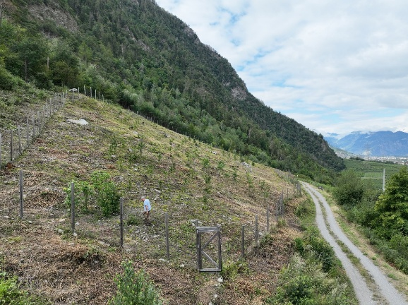
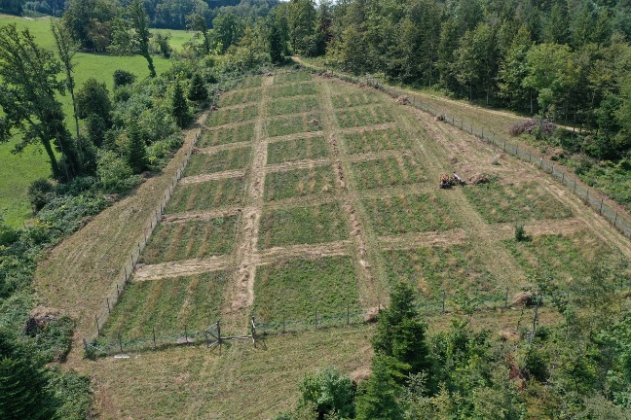
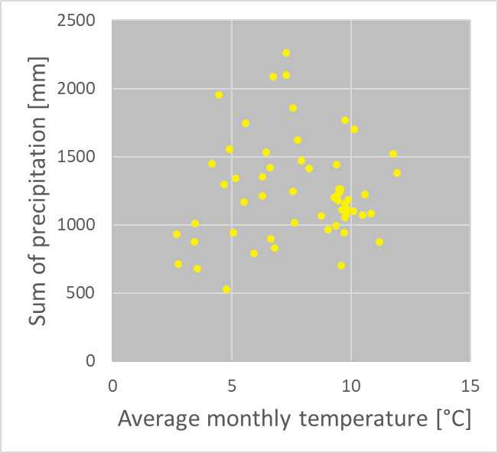

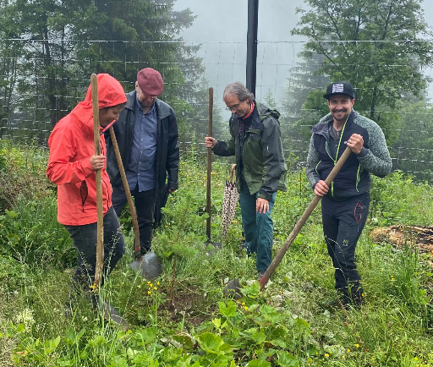
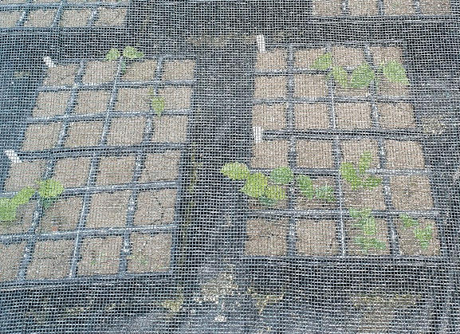
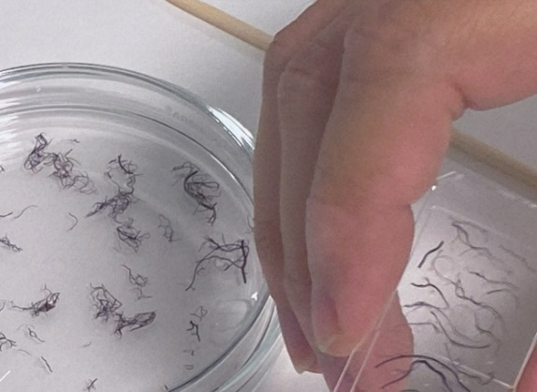
Testpflanzungen zukunftsfähiger Baumarten
Netzwerk deckt alle Regionen, alle waldfähigen Höhenstufen und viele Bodentypen der Schweiz ab.
Jahresniederschlag [mm]
Riddes, Foto: Charvoz Mathieu
Pfeffingen, Foto: Jonas Vögtli
Aktueller Stand
Im Frühjahr 2023 wurde die letzte Fläche eingerichtet
Seit Sommer 2023 wird jährlich an allen Pflanzen Überleben und Vitalität beurteilt
Seit Herbst 2024 werden alle zwei Jahre an allen Pflanzen das Wachstum erhoben
Mittlere Monatstemperatur [°C]
Champéry, Foto: S. Zurbuchen
Das Netzwerk steht offen für Projekte und wird genutzt
Bereits 6 zusätzliche Projekte nutzen das Testpflanzungs-netzwerk. Das neuste untersucht Wechselwirkungen zwischen Bodengemeinschaften und Pflanzen.
Keimexperiment in Neuenegg, Foto: KS
Wurzelspitzen, Foto: Gemma Rutten
Notes:
Zusätzliche Infos:
Die letzte Fläche wurde im Juni 2023 in Champéry eingerichtet. Foto auf Slide 2: Pflanzunge des letzten Baums in Champéry mit Kathrin Streit, Jean-Christoph Clivaz (VS), Robert Jenni (BAFU) und François Vaudan (Triage forestier des Dents-du-Midi).
Das Diagramm zeigt die klimatische Verteilung der Testpflanzungsflächen. Die Daten stammen von CHELSA, Krager et al., 2007
Seit Herbst 2024 werden alle zwei Jahre an allen Pflanzen das Wachstum erhoben: bedeutet explizit, dass wir jedes Jahr auf der Hälfte der Flächen das Wachstum erheben (im nächsten Jahr auf der zweiten Hälfte)
Das ecoloGy fRom belowGRound Projekt wird von Gemma Rutten von der Uni Bern geleitet. 2024 wurde auf sechs Testpflanzungsflächen (unter anderem Neuenegg Foto) die Wechselwirkungen zwischen den Bodengemeinschaften und sechs unserer gepflanzten Laubbaumarten untersucht. Weitere Projekte sind zum Beispiel das Polytunnel Experiement von Barbara Moser und das SwissBiomass Projekt von Esther Thürig

